Slide 1
IS dzīves cikli
Sistēmu dzīves cikli vispār
3-FĀZU SISTĒMU INŽENIERIJAS DZĪVES CIKLA MODELIS
22-FĀZU SISTĒMU INŽENIERIJAS DZĪVES CIKLA MODELIS
HOLLA DZĪVES CIKLA MODEĻI
Holla 3 fāzu un 3 soļu integrētais ūdenskrituma modelis
Holla modeļa 3 dimensijas un to sastāvdaļas
Holla 7-fāzu sistēmu inženierijas dzīves cikla modelis

Slide 2
Sistēmas dzīves cikls
Sistēmas dzīves cikla modelis nosaka:
sistēmas izveides un attīstības fāzes un to secību;
vienas fāzes pabeigšanas un pārejas uz nākošo fāzi kritērijus.
Notes:
Kad mēs runājam par programmatūras radīšanas aktivitātēm, tādām kā analīze un projektēšana, mēs aptveram, ka eksistē visu iespējamo aktivitāšu daži modeļi ar kuriem dažas no šīm aktivitātēm var tikt saistītas ar analīzi, bet citas ar projektēšanu. Citi progr. radīšanas un uzturēšanas (??) aspekti arī var tikt apskatīti līdzīgā (pavadīšanas) manierē. Viens veids kā aprakstīt šīs aktivitātes un to savstarpējos sakarus ir lietot dzīves cikla koncepciju, t.i. aktivitāšu modeli, kuras notiek sistēmas dzīves laikā sākot ar projekta uzsākšanu un beidzot ar sistēmas nomaiņu. Programmatūras gadījumā mēs parasti darbojamies ar uzturēšanu (‘Dzīvo miroņu zemi’) kā beigu fāzi.
Tātad progr. dzīves cikls apraksta stadijas, kurām iziet cauri progr. sistēma no dzimšanas līdz nāvei. Daudzi no strādājošiem programm. jūt, ka šim modelim ir liela nozīme, lai viss programmat. projekts būtu sekmīgs. Ir likti priekšā vairāki dzīves cikla modeļi un arī realizēti un uzlaboti, un nav skaidru norāžu, kurš ir labākais. Apskatīsim 4 dzīves cikla modeļu klases, to pieņēmumus un ar tiem saistīto pieredzi.

Slide 3
Dažas pamatdefinīcijas
Programm. (software) dzīves cikls ir modelis, ko lieto, lai skaidrotu un palīdzētu mums saprast programm. Izstrādes (development) un uzturēšanas procesu.
Programm. dzīves cikls ir tās radīšanas (development) procesa sadalīšana soļos.
Programm. dzīves cikls ir lietu saraksts, kas jādara.
Programm. dzīves cikls ir gan vadības (management) gan tehnisks līdzeklis (tool), lai organizētu, plānotu, sastādītu notikumu sarakstu (schedule) un kontrolētu darbības, kas saistītas ar programm. radīšanas un uzturēšanas pūlēm.
Notes:
Def. Būtībā dzīves ciklu var definēt tik daudz veidos, cik ir software inženieru. Dažas pamatdefinīcijas:
Programm. (software) dzīves cikls ir modelis, ko lieto, lai skaidrotu un palīdzētu mums saprast programm. Izstrādes (development) un uzturēšanas procesu.Programm. dzīves cikls ir tās radīšanas (development) procesa sadalīšana soļos.Programm. dzīves cikls ir lietu saraksts, kas jādara.
Programm. dzīves cikls ir gan vadības (management) gan tehnisks līdzeklis (tool), lai organizētu, plānotu, sastādītu notikumu sarakstu (schedule) un kontrolētu darbības, kas saistītas ar programm. radīšanas un uzturēšanas pūlēm. Ja ņemam kopā šīs definīcijas, tās dod pamatu progr. dz. cikla aprakstam. Pamataprakstiem ir noteiktas kopīgas īpašības. Tie apraksta progr. dz. ciklu kā modeli, plānu vai gids darbības vai procesa orientētslietots gan no tiem, kas vada darbu,gan no tiem, kas to dara

Slide 4
Atbilstošie standarti
Starptautiskais standarts, kas nosaka visa programmatūras dzīves cikla procesus, nepieciešamo dokumentāciju un tās saturu:
Standard for Information Technology. Software Life Cycle Processes. Software Development. Acquirer- Supplier Agreement (IEEE/EIA Std J- STD-016)
Starptautiskais standarts, kas nosaka programmatūras dzīves cikla procesus:
  Information technology – Software life cycle processes (ISO/IEC 12007)
Notes:
Vadlīnijas apraksta programmatūras izstrādes tipveida pilna dzīves cikla modeli un tā elementus. Tajās ir definēti procesi, kas izvēlēti, balstoties uz Standartu ISO/IEC 12207 Standard for Information Technology. Software life cycle processes.

Slide 5
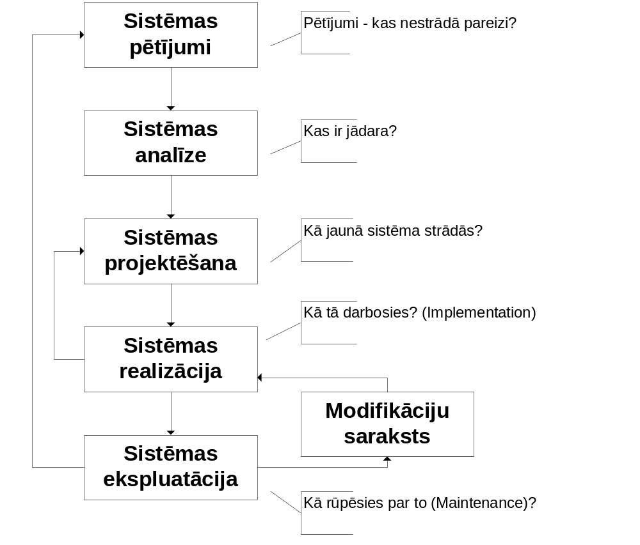
Sistēmu dzīves cikli
Notes:
Projekts ir dinamisks pasākums ar noteiktu sākumu, attīstību un beigām. Tādā veidā tiek optimāli piesaistīti darbībās nepieciešamie resursi (cilvēki, iekārtas u.tml.), kā arī laikus pamanīts, kad šie resursi vairs netiek pietiekami izmantoti (projekts ir beidzies vai tuvojas beigām).
Svarīgi: kā projektu vada un kontrolē projektā iesaistītie atbildīgie darbinieki; projektu pārvaldībai dažādās jomās izmantotās metodes;
paņēmieni, kādi tiek izmantoti projektos, kas saistīti ar informācijas sistēmu izstrādi un ieviešanu.
Process: Programmsistēmas (datu apstrādes sistēmas - DAS) un arī, šaurākā nozīmē, programmatūras izveides laikā paralēli un/ vai secīgi jāizpilda vairākas darbu paketes, kuras parasti sauc par procesiem.
Informācijas sistēmu izstrādāšana:
Izmanto labi definētas procedūras; šo procedūru kopa satur 5 soļu problēmu risināšanas procesu, ko sauc par sistēmas dzīves ciklu.
Standarts definē piecus primāros dzīves cikla procesus:
iegāde, iegūšana (acquisition), piegāde (supply), izstrādāšana (development), izmantošana, darbināšana (operation), uzturēšana (maintenance).

Slide 6
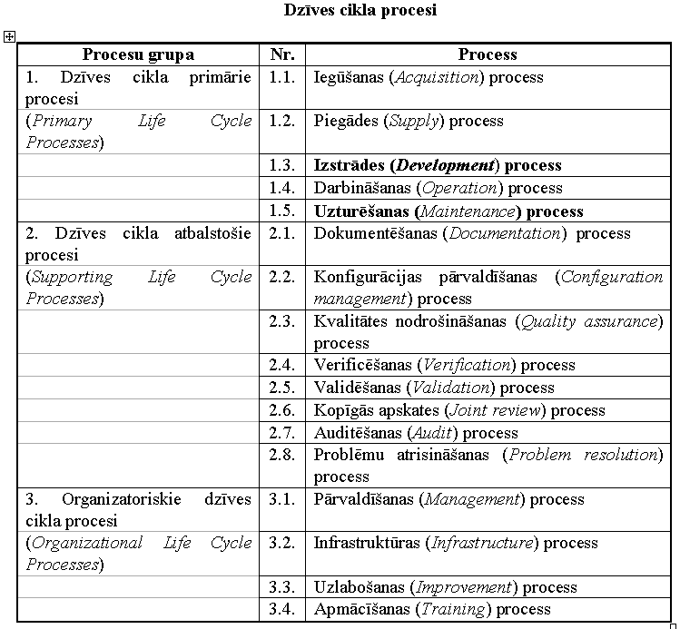
Notes:
Pamatprocesu grupā:
Jauna projekta uzsākšana, Koncepcijas izstrādāšana, Prasību specificēšana, Projektēšana, Implementēšana, Testēšana, Ieviešana,
Uzturēšana.
Atbalstošie procesi : Dokumentēšana, Konfigurācijas pārvaldīšana, Kvalitātes nodrošināšana, Apskates, Izmaiņu vadība.
Organizatoriskie procesi: Pārvaldība, Lietotāju mācības.

Slide 7
Piemērots dzīves cikla modelis
Teh.rīki + vadības sist. => org. Struktūras uzdevumi un cilvēki
Vadības līdzekļu izvietošana pa dažādām funkcijām
Dzīves cikla modeļu lietošanas lietderība
Dažādi dzīves ciklu modeļi
Notes:
Principā sarežģīta liela apjoma sistēma saturēs gan tehniskas (tehnoloģiskas) sistēmas projekta, gan vadības sistēmas projekta aspektus, lai to realizētu efektīvā manierē. Sistēmas dzīves cikla modeli var konceptualizēt lietojot vadības vai tehniskas sistēmas projektēšanas perspektīvu vai abu hibrīdu. Tās nav savstarpēji izslēdzošas perspektīvas. Vispār, mēs ticam, ka vadības sistēmas projektēšanas un uzlabošanas perspektīva ir ļoti vajadzīga, jo tā noved pie organizatoriskas struktūras uzdevumiem un cilvēkiem. Ja ir tikai viena perspektīva, tas nozīmē ‘‘uzaicināt’’, ja ne garantēt neveiksmi.
Piemērota dzīves cikla modeļa lietošana, kā sistēmu inženierijas procesa daļas, ir būtībā vienlīdzīga ar piemērotu vadības līdzekļu izvietošanu pār dažādām funkcijām, kas jāizpilda, lai radītu vēlamo produktu vai pakalpojumu. Kā jebkurā formālā pieejā, jebkura specifiska sistēmas dzīves cikla lietošanai ir savas priekšrocības un trūkumi salīdzinot ar citu dzīves ciklu. Tomēr droši var teikt, ka piemērota dzīves cikla modeļa lietošana sarežģītas sistēmas projektēšanā, izveidošanā un realizācijā vispār dos daudz labākus risinājumus, nekā dotu pieeja bez sistēmas vadības vispār. Tādējādi šajā jautājumā mēs apskatīsim sistēmas inženierijas procesu galvenajām sistēmām un tās iespaidu uz dzīves cikla izmaksām un sistēmas efektivitāti, struktūras identifikāciju piemērotai sistēmas radīšanas videi un dzīves ciklam, kā izvēlētās darbības dzīves cikla ĀV-vidē savstarpēji sadarbojas, lai radītu kopējo produktu, un veidus, kuros dažādi tehnoloģiskie līdzekļi (rīki) un tehnikas var uzlabot sistēmas radīšanas ražību vairāk vai mazāk tradicionālos un specifiskos dzīves ciklos. Vispirms, apspriedīsim dažādas sistēmu inženierijas dzīves ciklus. Apskatīsim arī veidus, kuros fāzes dzīves ciklā var tikt piemērotas, lai izmantotu iespējas palielināt sistēmas ražību un uzticību tai.
Tālāk apskatīsim ļoti koncentrētu un arī izstieptu dzīves ciklu. Katrā gadījumā mēs nodarbosimies ar soļu un fāzu aprakstu tipiskā dzīves ciklā. Galvenokārt pūles ir saistītas ar fāzēm vai makrolīmeņa pūlēm dzīves ciklā. Soļi jeb mikrolīnijas pūles katrā fāzē ir svarīgas, bet tomēr zināmā mērā sekundāras attiecībā pret pašām fāzēm.

Slide 8
Populārākie dzīves cikla modeļi
klasiskais "ūdenskrituma" modelis;
modificētais "ūdenskrituma" modelis (DOMINO);
timebox modelis kā spilgtākais prototipēšanas modeļu klases pārstāvis;
spirāles modelis;
rapid application development modelis;
joint application development modelis;
CATALYST metodoloģijai atbilstošais modelis;
IBM Design - 2000 modelis.

Slide 9
IT projektu modeļi
klasiskais "ūdenskrituma" modelis;
• modificētais "ūdenskrituma" modelis (DOMINO) – veido vienu lielu "ūdenskritumu" no vairākiem mazākiem, tas ir, sadala vienu lielu projektu vairākos mazos, un katrs apakšprojekts atkal tiek veidots saskaņā ar ūdenskrituma modeli
spirāles modelis – vispirms tiek veidots "ūdenskritums" ar ļoti aptuvenu sistēmas aprakstu, pēc tam to pakāpeniski (cikliski) detalizē.

Slide 10
IT projektu modeļi
Pakāpeniskā nodošana – iet cauri koncepcijai, prasību analīzei un sistēmas projektējumam. Tad izstrādā un ievieš atsevišķas sistēmas daļas (moduļus, apakšsistēmas), ko pasūtītājam nodod pakāpeniski. Nepieciešamības gadījumā atkārto koncepcijas, prasību analīzes un projektēšanas ciklus.
• Evolucionārā nodošana – ātrās prototipēšanas metode, kuru izmantojot vispirms tiek izstrādāti sistēmas bāzes prototipi, kas tiek "apaudzēti" ar pārējām funkcijām.

Slide 11
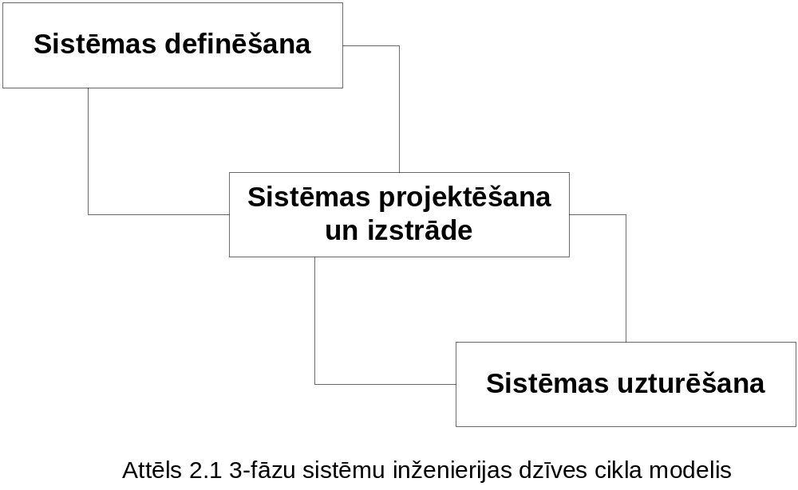
3-fāzu sistēmu inženierijas dzīves cikla modelis
Notes:
Tipisks sistēmu inženierijas jeb sistēmas iegūšanas dzīves cikls sastāv no 3 pamata fāzēm:
Lielām sistēmām šīs 3 fāzes vajag izvērst skaidrāk definētā fāzu skaitā. Tas dod iespēju labāk izprast dažādas fāzes, komunicēt un vadīt, lai atbalstītu uzticamas sistēmu inženierijas pūles.
Jebkurš dzīves cikls ir iteratīvs – pēdējiem etapiem atgriežas uz iepriekšējiem. (lekcijā to var piezīmēt ar bultiņām)

Slide 12
Sistēmu dzīves cikla modeļi
Izvērsts sistēmu izstrādāšanas dzīves cikls ietver divdesmit divas fāzes, kuras iegūst detalizējot trīs fāzu dzīves ciklu (sistēmas definēšanas un sistēmas projektēšanas un izstrādāšanas fāzes tiek sīkāk sadalītas septiņās fāzēs katra, bet sistēmas darbības un uzturēšanas fāze – astoņās fāzēs)
Katrs dzīves cikls sākas ar lietotāja prasību formulēšanu, kas tiek pārvērstas tehnoloģiskas sistēmas un vadības (menedžmenta) sistēmu prasībās

Slide 13
Sistēmu dzīves cikla modeļi
Prasību fāzei seko konceptualizācijas jeb arhitektūras projektēšanas fāze, un tad
detalizētas projektēšanas fāze, kuras rezultātā iegūst sākotnējo sistēmas darba versiju
Sistēmas darba versija tiek novērtēta un modificēta, lai iegūtu galīgo funkcionāli derīgo sistēmas versiju, kas apmierina visas lietotāja prasības, un ko var tiražēt
Tiražētā sistēma tiek nodota ekspluatācijā un uzturēta. Ekspluatācijā parādās jaunas prasības, kas izsauc sistēmas modifikāciju, faktiski atkārtojot dzīves ciklu

Slide 14
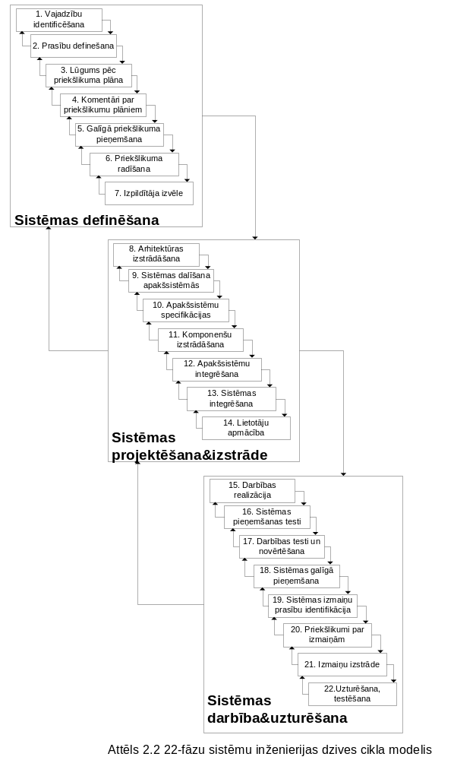
22-fāzu sistēmu inženierijas dzīves cikla modelis
Notes:
Tagad aprakstīsim pretēju - izstieptu dzīves ciklu, kas ietver 22 fāzes (Bean, Palmer and Sage). [izdales materiāls att. 2.2]
Sistēmas definēšanas fāze var tikt izvērsta 7 fāzēs, kurās darbojošās personas ir sistēmas izstrādātāji, pasūtītāji un sistēmas radīšanas pūļu finansētāji.Seko fāzu aparaksts.
Sistēmas definēšanas fāze.
1. Vajadzību identificēšana: trūkumi tajā kas ir un tas, ko klienti, kapitāla daļas turētājs vai lietotāju grupai patiktos dažās situācijās iegūt, gala rezultātā noved pie vajadzību identificēšanas pēc kādas jaunas sistēmas vai procesa. Tam būtu jāierosina darbību kopa lietotāju grupas daļā, kas rezultātā dod prasību kopas identifikāciju sistēmai vai procesam.
2. Prasību definēšana: definējot prasības lietotāju grupa var iepriekš nosacīt, ka sistēmai jālieto kādi specifiski līdzekļi vai sistēmas radīšanas metodes.
3. Lūguma pēc priekšlikuma plāns (Draft request for proposal): lietotāju grupa vai tās aizvietotāji izdod lūgumu pēc priekšlikumiem ar nolūku uzlikt tik maz ierobežojumu cik iespējams sistēmas radītāju alternatīvu izvēlei. Šo fāzi dažkārt sauc arī par „skices projekta izsludināšanu”.
4. Komentāri par lūguma pēc priekšlikuma plānu: galīgais lūgums pēc priekšlikumiem tipiski tiek noteikts no potenciālo pircēju ieejām. Labums lietotājam, klientam vai apmeklētājam no efektīvas sistēmas iegūšanas pieejas ietvertu ražības uzlabošanos visā sistēmas dzīves ciklā. Galvenais mērķis, tomēr, ir reāli izplatītas sistēmas augstas kvalitātes darbība. Nav viegli izmērīt jaunas sistēmas īsto vērtību īpaši par cik visas sistēmas un organizatoriskā darbība sadarbojas un nekad nevar tikt ziedota kā jaunas sistēmas ieviešanas rezultāts. Ir daudz secinājumu par to, īpaši par cik sistēmas darbība ir daudzšķautnains un daudzatribūtu koncepts.
5. Galīgais lūgums pēc priekšlikuma un darba oficiālā atskaite: lūgums pēc priekšlikumiem nebūt ne nepieciešami norādīs īpaša dzīves cikla lietošanu, makropaplašinājumu pieeju vai mikropaplašinājumu līdzekļus. Gatavs lūgums tomēr stingri ieteiks vai pat pieprasīs lai tiktu demonstrēts ieguvums no izvēlētajiem mikro un makropaplašināšanas pieejām sistēmas radīšanai un realizācijai.
6. Priekšlikuma radīšana (atklāta konkursa izsludināšana): vispār konkurējošā manierē priekšlikumi tiek radīti sistēmas radīšanas industrijā. Lielākā daļa priekšlikumu ietver atskaiti par a) sistēmas arhitektūru, b) pieejas izvēli, c) darba sadalīšanas struktūru. Priekšlikums noteikti atspoguļo sistēmas radītāja zināšanas un pieredzi, ietverot arī, ja iespējams, iepriekšējo radīšanu ilustrāciju un iespēju aprakstu. Darba sadalīšanas struktūra gan sistēmas radīšanas pūļu plāna, gan darāmo darbu būtības un laika terminos ir principiāls līdzeklis, kurā kontraktors var atspoguļot zināšanas par sistēmas radīšanas praksi, principiem un perspektīvām. Viens galvenais risks lielu sistēmu radīšanā ko jūt klients vai kontraktors ir, ka lai gan speciāla sistēmas radīšanas pieeja mikrolīmeņa līdzekļu un komponenšu terminos var radīt sekmīgu un efektīvi darbojošos produktu, to nevarēs modificēt neatgriežoties pie tā paša kontraktora (izpildītāja). Kontraktoram jābūt atbildīgam par uzturēšanas paplašināšanas (uzlabošanas) procesu, kas pieņemams apmeklētājiem, un ir jābūt gatavam realizēt ar vai bez speciālām kontraktora iespējām.
7. Izpildītāja izvēle: to veic klients, lietotāju grupa vai izvēlētais aizvietotājs, kas izvēlas sistēmas radīšanas kontraktoru. Formāli tas pabeidz sistēmas definēšanas fāzi 3 fāzu dzīves ciklā. Tas dod iespēju uzsākt sistēmas radīšanas fāzi.
Sistēmas projektēšana un izstrādāšana.
8. Detalizētas (rafined - attīrīta) konceptuālas arhitektūras radīšana(uzlabotas): pēc kontrakta iegūšanas un pirms pirmā kritiskā projekta pārskata izvēlētais sistēmas radīšanas kontraktors uzsāk sistēmas detalizētas arhitektūras būtisku evolūciju. Tas notiek sakarā ar jaunu informāciju, kas iegūta kontraktora izvēles procesā un ar to saistīto nepieciešamību pēc sistēmas arhitektūras evolūcijas.
9. Sistēmas dalīšana apakšsistēmās: labi sakārtotam sistēmu inženierijas procesam būtu jāiekļauj sistēmas vadības centienus, kas beidzas ar attīstošās sistēmas inženierijas produkta konfigurācijas vadību (pārvaldi - management). Šie sistēmas vadības centieni ietver visas sistēmas sadalīšanu, tā, ka integrācijas un saskarņu vajadzības tiek identificētas un tā, ka šādas integrācijas un saskarņu vajadzības tiek minimizētas līdz iespējamai pakāpei.
10. Apakšsistēmu līmeņa specifikācijas un testu prasību izstrādāšana: pilnīgai sistēmu inženierijas pieejai ir jāiekļauj līdzekļi, lai izteiktu un pārbaudītu apakšsistēmu līmeņa specifikācijas. Ir ārkārtīgi vēlams, lai tas ietvertu pusautomātisku vai pilnīgi automātisku testu ģenerēšanas līdzekļus ar rekomendējamiem testiem priekš visu apakšsistēmu moduļiem. Šādus testus jāvar viegli sasaistīt, lai definētu vai vismaz pārbaudītu sistēmas līmeņu testus.
11. Komponenšu izstrādāšana: sistēmas inženierijas kontraktori vai apakškontraktori izstrādā dažādas aparatūras un programmatūras atsevišķas vienības, ieskaitot galveno aparatūru, saskarņu aparatūru, sistēmas programmas un lietišķās programmas.
12. Apakšsistēmu integrācija: sistēmu inženierijas kontraktors vai, iespējams, viens vai vairāki apakškontraktori integrē aparatūru, programmatūru un ar to saistīto testēšanas praksi. Piemērotam sistēmu inženierijas dzīves ciklam īpaši jāpievēršas sistēmas integrācijas fāzei. Vispār tā ir daudz nogurdinošāka prasība nekā vienkārša eksistējošo apakšsistēmu vienkārša savienošana, tāda kā atkārtota programmatūras moduļu lietošana. Atsevišķām apakšsistēmām, kuras sevī satur sistēma, jāpievēršas īpaši, lai nodrošinātu funkcionalitāti un darbību, pēc tam kad tās ir integrētas. Ievietojot integrēti orientētus ciklus sistēmas izstrādāšanas dzīves ciklā bieži ir iespējams lietot speciālus līdzekļus, lai izsekotu un novērtētu lielas sistēmas darbību. Ja tā trūkst, tad problēmas diagnostika un atklāšana ir daudz nogurdinošāka nekā tai vajadzētu būt. Problēmas koriģēšana būs neiespējama.
13. Visas sistēmas integrēšana: sistēmas inženierijas (projektēšanas) kontraktors integrē aparatūru un programmatūru izmantojot piemērotu integrēšanas testēšanu. Apsvērumi šeit ir līdzīgi tiem, kas izdarīti 12. fāzē izņemot to, ka ne visas apakšsistēmas ir izstrādātas tai pat tehnoloģijas līmenī vai tajā pat detalizācijas līmenī. Līdz ar to jāpieliek pūles integrējot sistēmu, lai nodrošinātu atbalstu.
14. Lietotāju apmācības un palīdzības atbalsta izstrādāšana: automatizēti apmācības un palīdzības mehānismi bieži ir nepieciešami sistēmu inženierijas kontraktoram un labāks kompromiss starp šīm 2 pieejām lai palielinātu darbību ir jānosaka. Imitācijas modeļi, kas emulē sistēmas daļas un to darbības ārējo vidi var tikt lietoti kā apmācības atbalsts. Palīdzības atbalsts var tikt nodrošināts gadījumos, kad lielāka operatora māka (pieredze) ir nepieciešama. Galvenās rūpes ir lai galarezultātā iegūtā sistēma būtu elastīga, tā, lai jaunu pielietojumu prasības varētu tikt atbalstītas viegli un efektīvi.
Sistēmu izstrādāšanai (projektēšanai) seko sistēmas realizācija darba (darbības, operētāj-) vidē. Tagad sākas sistēmas 3 fāzu dzīves cikla pēdējā fāze. Notiek sistēmas normāla darbība un uzturēšana, kas vispārīgi noved pie sistēmas evolūcijas laikā. Galvenās eksistējošās sistēmas aktīvās modifikācijas var tikt prasītas, ieskaitot sistēmas darba beigas un tās aizvietošanu ar jaunu sistēmu. Vismaz 8 dzīves cikla fāzes, kas attiecas uz sistēmas darbību un uzturēšanu var tikt identificētas.
Sistēmas darbība un uzturēšana.
15. Darbības realizācija (operational implementation or fielding of the system): sistēmas inženierijas kontraktors, realizē sistēmu, kopā ar lietotāju vai klientu grupu.
16. Galīgie pieņemšanas testi: ir vairāki labumi, kad lietotājs testē realizētu sistēmu pirms galīgās pieņemšanas. Pieņemšanas testi bieži dod nelielus regulējumus sistēmas darbībā. Ideāli būtu, ja nelielas izmaiņas tiek izdarītas un dokumentētas pieņemšanas vidē.
17. Darbības testi un novērtēšana: lietotāju grupai šim mērķim būtu jāizvēlas sistēmas lietotājs vai neatkarīga kontraktoru grupa.
18. Galīgā sistēmas pieņemšana: to veic klients vai lietotāju grupa.
19. Sistēmas izmaiņu prasību identifikācija: kad aug pieredze sistēmas izmantošanā, būs nepieciešama uzturēšana lai labāk adaptētu sistēmu tās paredzamajiem lietojumiem. Šī uzturēšana stipri atšķiras no kļūdu fiksēšanas un labošanas. Tā ietver nepieciešamību attīstīt sistēmu laikā adaptīvā un aktīvā manierē, lai padarītu to jutīgu (atsaucīgu) pret nepieciešamām izmaiņām, un izmaiņām, kas bija sākumā, bet neatpazītas sākotnējo prasību specifikācijās. Arhitektūras nozīme šeit ir vissvarīgākā. Labāk definēta sistēmas struktūra padara lietotājam vieglāku to sistēmas daļu identifikāciju, kuras ir jāmaina, lai panāktu vēlamās izmaiņas sistēmas darbībā. Tas var minimizēt lūgumus, kas prasa detalizētas izmaiņas lielā skaitā apakšsistēmu elementu. Šīs izmaiņas būtu attiecināmas uz konfigurācijas vadību, ko apraksta Ch.4.(man nav!).
20. Sistēmas izmaiņu ierosinājumi vai iepriekšsaskaņotas uzturēšanas atbalsts: sistēmas uzturēšanas kontraktors (tas, kas parakstījis kontraktu) izdara izmaiņas lietojot to pašu vispārīgo pieeju, kas tiek lietota radot sākotnējo sistēmu (atgādināt, ka uzturēšana ir viss dzīves cikls miniatūrā!). Tas lietotāju grupu noskaņo izmantot to pašu kontraktoru, kas radījis sistēmu, vai citu, kam ir tādas pat radīšanas iespējas.
21. Sistēmas uzturēšanas izmaiņu izstrādāšana: uzturēšanas atbalstu kontraktors izdara izmaiņas vieglāk, ja oriģinālās sistēmas izstrādāšanas vēsture ir labi saglabāta un dokumentēta, un ja sistēma ir labi strukturizēta un satur atvērtu arhitektūru.
22. Uzturēšanas testēšana no atbalstīšanas kontraktora puses: sistēmas inženierijas process bieži attīstās kā lineāra procesu secība. Kļūdas agrīnos soļos var izsaukt kļūdas vēlākos soļos (atgādināt - tehnisku sistēmu projektēšanas izmaksas). Tas norāda uz iterāciju nepieciešamību un a.s. no vēlākajām stadijām uz agrākajām. Kad potenciāli kļūdas tiek atklātas, ir jābūt a.s.-tei uz agrākajām darbībām un jāveic piemērotas koriģējošas darbības (corrective action).
Bieži vienīgā iterācija, kas ir iespējama ir atpakaļ uz 19. fāzi - prasībām pret izmaiņām sistēmā. Ja eksistējošā sistēmā novēro ievērojamus defektus, iespējams, ka tos ienes jaunas funkcionālas prasības, tad var notikt iterācija cauri visam sistēmas iegūšanas procesam. Tomēr praksē tas bieži nenotiek, vai arī notiek tikai gadījumos, kad ir ļoti nozīmīgi darbības trūkumi. Šādā gadījumā ir nepieciešamas iterācijas atpakaļ uz jebkuru no dažādām sistēmas agrākām fāzēm. Tas noved pie nepieciešamības pārlūkot visus mērķus sistēmas dzīves ciklā un kritisku piemērota dzīves cikla izvēli.
Bez šaubām šis 22 fāzu apraksts ir izsmeļošs. Lomas ir norādītas lietotājam, sistēmas inženierijas grupai jeb kontraktoram un potenciāliem dažādiem apakškontraktoriem, kam ir detalizēta pieredze specifiskās tehnoloģijās. Viņu savstarpējā sadarbība tika parādīta Fig.1.5 (man nav!). Daudzas fāzes, kas te aprakstītas ir parādītas Fig.2.2 (varbūt vislabākais ir izdalīt pirms visu fāzu apskata?). Lit.5-??11 esot teicama diskusija par sistēmas arhitektūras un projektēšanas principiem, kas lielākajā daļā seko šim dzīves ciklam.

Slide 15
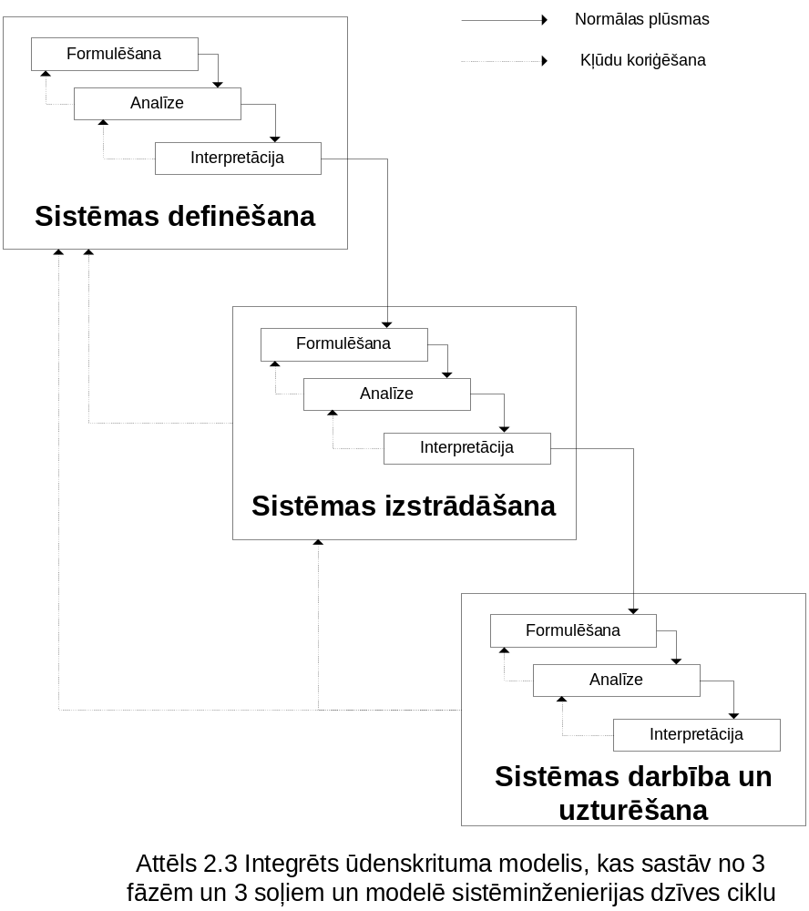
Halla 3 fāzu un 3 soļu integrētais ūdenskrituma modelis
Notes:
Tagad apskatīsim vēl vairākus citus dzīves ciklus, kas arī tiek likti pašlaik priekšā. Vispirms daži dzīves cikli no sistēmu inženierijas un vadības jomām, tad daži programmatūras dzīves cikli un to ciešā saite ar vispārējo sistēmu inženierijas dzīves ciklu. Kā nākošos apskatīsim dzīves ciklus no tehniskās un sistēmu vadības perspektīvas. Dzīves cikla koncepts ir visur esošs sistēmu inženierijā.
Tagad apskatīsim sistēmu dzīves ciklus, kas likti priekšā nesen un attiecas uz sistēmtehnikas un vadības jomām. Ir vairāki fāžu-un-soļu modeļi sistēmtehnikas dzīves ciklā. Attēls 2.3 ilustrē ūdenskrituma modeli ar 3 soļiem un fāzēm. Attēls 2.4 (izdale) ilustrē spirālveida modeli šīm fāzēm, kuru radījis Halls, kurš gan radīja 7 soļu un 7 fāzu modeli, kā redzams attēlā 2.6 (JG 13-14 lpp)
Halla diagramma ir sarežģīta (samudžināta) it īpaši spriežot procesa a.s. terminos. Šeit jebkuram elementam ir iespējas sekot no un virzīties uz citu elementu jebkurā iespējamā secībā. Noteikti, ka dažus no ceļiem šajā sarežģītajā diagrammā ticamāk noies nekā citus un tas ir atkarīgs no tehnoloģijas saprātīguma (mērenības) kritērija, sistēmas vadības trūkuma un standarta un juridiskām prasībām.

Slide 16
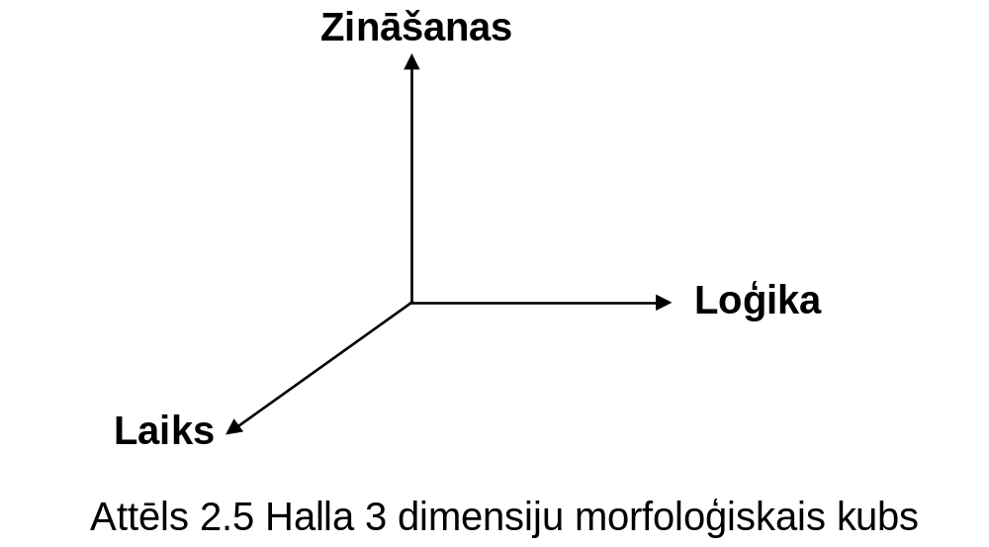
Halla modeļa 3 dimensijas un to sastāvdaļas
Notes:
Sākotnēji Halls norādīja, ka sistēmtehnikai (inženierijai) ir 3 galvenās dimensijas. Sistēmtehnikas (inženierijas) laika dimensija ietver lielu skaitu fāzu secību, kas raksturo sistēmas darbu un stiepjas no idejas sākotnējās koncepcijas uz sistēmas darba izbeigšanu.
Loģiskā dimensija saskaras ar soļiem, kurus realizē katrā no sistēmtehnikas (inzenierijas) fāzēm.
Zināšanu dimensija attiecas uz specializētām zināšanām no dažādām profesijām un disciplīnām un uz darbojošām personām, kas nodod šīs zināšanas.
Šīs 3 dimensijas attēlotas Halla sistēmtehnikas morfoloģiskajā kubā un parādītas attēlā 2.5 (izdale).
Morfoloģija vispār ir struktūras vai formas studijas, kam ir specifiska metodoloģija.
Šajā attēlā zināšanu dimensiju attēlo klienti, projektētāji un programmētāji, loģikas dimensiju - formulēšana, analīze un interpretācija, bet laika dimensiju - sistēmas definēšana, projektēšana & izstrādāšana un darbība & uzturēšana. Šādu dzīves cikla modeli ir jāatbalsta visā sistēmas vadības procesā un to var izdarīt ar ļoti dažādām sistēmas inženierijas (sistēmtehnikas) metodēm. Beidzot atbalsts būtu jānodrošina caur efektīvu metožu apgādi/atbalstu (no apakšas) un no augšas caur efektīvu sistēmas vadību.
Apskatot attēlus 2.3, 2.4 un 2.5 no šīs perspektīvas ir gluži skaidrs, ka tagad iespējams atkārtot vai cikliski iziet jebkuru fāzi vai visu dzīves ciklu jebkuru skaitu reižu. Katrā ciklā, vai visā dzīves ciklā, specifiskās pūles katrā iteratīvā ciklā var būt dažādas. Tādējādi ir iespējams pārveidot attēlu 2.3 kā parādīts attēlā 2.4 vai attēlā 2.5. Šis dzīves cikla modelis veido pamatu programmatūras spirālveida dzīves cikla modelim, ko ievedis Barijs Bēms (Barry Boehm), kas sola vērtīgas perspektīvas kā vadīt sistēmas izstrādāšanas risku.

Slide 17
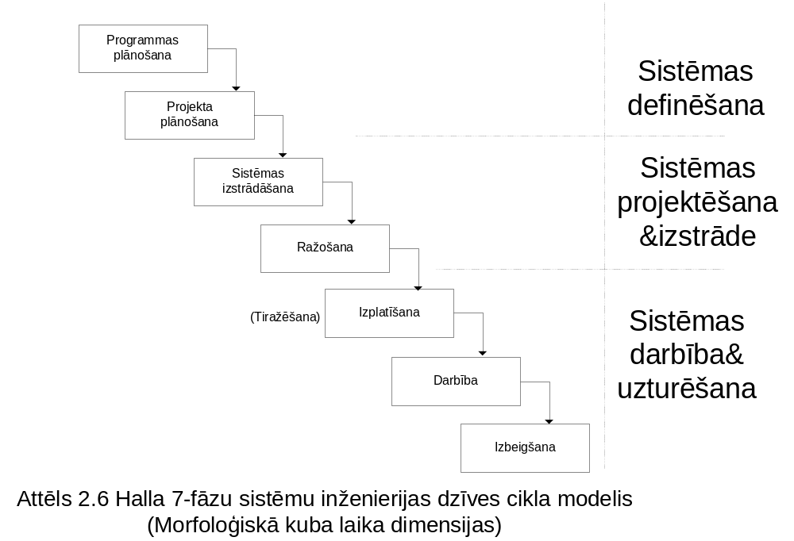
Halla 7-fāzu sistēmu inženierijas dzīves cikla modelis
Notes:
Būtībā visi dzīves cikla modeļi priekš sistēmu inženierijas ietver sevī 3-fāzu jēdzienu par sistēmas definēšanu, izstrādāšanu un darbību.
7-fāzu (izvēršot laika dimensiju) Halla modelis parādīts attēlā 2.6. (Sistēmu pētnieks Halls izvērsa laika dimensiju un ieguva 7 fāzu ūdenskrituma modeli, kur arī no katra etapa ir a.s. Sākotnējo, parāda ar raustītu līniju)
Liekas, ka šis dzīves cikls sākotnēji bija domāts, lai aprakstītu ražošanas sistēmu, bet to var viegli modificēt, lai aprakstītu vispārīgākas situācijas, tādēļ aprakstīsim īsi katru fāzi un darbības katrā no tām.Seko Fāzu apraksts.
Sistēmas definēšana.
1. Programmas plānošana ir fāze, kuras rezultātam ir jābūt to darbību un projektu formulēšanai, kas atbilst visas sistēmas prasībām detalizētākā plānošanas līmenī. Ja šī fāze ir sekmīga, tai jāietver arī prasību identifikācija un to translēšana tehnoloģiskas sistēmas specifikācijās, kas tiek plānota tālākajā izstrādāšanā. (sīkāk tālāk, nākamā lpp par „par plānošanu un vadību”)
2. Projekta plānošana, kas atšķiras no 1. ar augošu interesi pret visas sistēmas programmas atsevišķām specifiskām fāzēm. Šīs fāzes mērķis ir konfigurēt daudzus specifiskus projektus, kas kopumā aptver programmu un tādu, kad sistēmas izstrādāšana var sākties.
Sistēmas projektēšana un izstrādāšana.
3. Sistēmas izstrādāšanas rezultātā tiek realizēts projekta plāns, projektējot sistēmu kopumā. Tā ir pirmā fāze pūlēm, kas galarezultātā translē sistēmas definīciju gala produktā. Šī fāze beidzas ar arhitektūras sagatavošanu, detalizētām specifikācijām, rasējumiem un rēķiniem par materiāliem, kas vajadzīgi sistēmas ražotājam.
4. Ražošana, ražošanas produktiem, vai sistēmas konstruēšana ietver visa veida darbības, kas vajadzīgas, lai fiziski realizētu vēlamo sistēmu. Tas var ietvert, piem., detalizētu plānu un specifikāciju izmantošanu, lai konstruētu jaunu ēku, ražotu jaunu produktu vai radītu pirmkodu radāmajam programmproduktam. Daudz saistītu pūļu var būt nepieciešams, tādu kā secības noteikšana, materiālu plūsmu, prasītie veikala stāvu izklājumi (plāni) un tas veido kvalitātes kontroles praksi. Pabeidzot šo fāzi mums ir sistēmtehnikas produkts, kas ir spējīgs tikt realizēts darbībā.
Sistēmas darbība un uzturēšana.
5. Izplatīšana beidzas ar sistēmtehnikas produktu vai pakalpojumu izplatīšanu lietotājiem, kas ietver arī tirgzinības un pārdošanas organizāciju.
6. Darbība ir galamērķis sistēmas izstrādāšanai un šī fāze ietver arī uzturēšanu.
7. Darbības izbeigšana notiek pēc zināma laika perioda un beidzas ar kādas modificētas vai jaunas sistēmas aizvietošanu.
No šī dzīves cikla perspektīvas 1. fāze ir progammas plānošana, kam jābūt efektīvai. Efektīva plāna radīšana vispār ietver resursu kopas daudzveidību un disciplīnu plašu spektru. Ir nepieciešams izdarīt vērā ņemamas pūles projektēt idejas, kas ir vēlamas, par shēmu, kas spējīga testēt realitāti. Daudz jautājumu var jautāt. Vai iepriekšējie un tekošie lietas stāvokļi var tikt mērīti? Vai eksistē vajadzība pēc piedāvātā risinājuma? Vai ir svarīgi mēri par to, kas tiek plānots? Vai laika robeža ir reāla? Vai plānu pieņems un izpratīs tie, kam tas jārealizē? Skaidrs, ka plāns nevar tikt radīts bez lietotāja prasību pret sistēmu zināšanām. Tādējādi programmas plānošanai jāietver informācijas prasību noteikšanu un lietotāja prasību pret sistēmu translāciju tehnoloģiskās specifikācijās. Šajā fāzē specifikācijas vispār ir ļoti mērķtiecīgas sākumā un tiek translētas prasībās, kas ir pēc savas dabas funkcionālākas.
Sistēmas menedžments tradicionāli atbild par programmas plāna radīšanu un vadību. Vispār pieņemts, ka menedžmenta primārie uzdevumi ir plānošana, organizēšana, novērtēšana un komunikācijas (sakari). Lai vadītu šos menedžmenta uzdevumus efektīvi ir jāizprot sistēmas mērķi un savstarpējie sakari starp tiem, kas pamatojas uz to relatīvi stiprajām pusēm (+) un to realizācijas izmaksām (kā mērīt). Tātad acīm redzama šajā fāzē ir nepieciešamība pēc cilvēka vērtību sistēmas.

Slide 18
4 visbiežāk citētās plānošanas komponentes ir
1. Mērķu definēšana.
2. Zināšanas par tekošo stāvokli attiecībā pret mērķi.
3. Zināšanas par ĀV-des faktoriem, kas iespaidoja pagātni, tagadni un nākotni.
4. Labākās politikas noteikšana izmantojot informāciju par augšminētajām 3 lietām: no mērķa definīcijas, zināšanām par tekošo stāvokli un zināšanām par ĀV-di un laika robežu.
Notes:
1.Mērķu definēšana. (normatīva komponente - kam ir jābūt?).
2. Zināšanas par tekošo stāvokli attiecībā pret mērķi. (aprakstošā komponente - kas ir?).
3. Zināšanas par ĀV-des faktoriem, kas iespaidoja pagātni, tagadni un nākotni. (tā ir plānošanas horizonts - kāds laiks, ierobežojumi un mainīgajie ir pieļaujami?)
4. Labākās politikas noteikšana izmantojot informāciju par augšminētajām 3 lietām: no mērķa definīcijas, zināšanām par tekošo stāvokli un zināšanām par ĀV-di un laika robežu. Tā ir analītiskā komponente - ko darīt un kā.
Šīs komponentes var pielietot jebkurai sistēmtehnikas problēmas fāzei. Sistēmu vadības (regulēšanas) un operāciju plānošanas ieguldījums šeit ir liels caur optimizācijas analītisko teoriju, kas ir pielietojams jebkurā sistēmas inženierijas fāzē, pat ja sākotnējais mērķis nav bijis optimizācija.

Slide 19
3 fundamentālie soļi ir katrā fāzē
I Strīdīgo problēmu/jautājumu (issue) formulēšana
Problēmas definēšana;
Mainīgo lielumu vērtību sistēmas (novērtējuma sistēmas) projektēšana;
Sistēmas sintēze – alternatīvu darbību kursu meklēšana;
II Analīze
4. Sistēmas analīze – iespaida vai seku novērtēšana, kas specificētas kā svarīgas vērtību sistēmā;
5. Alternatīvu uzlabošana – sistēmas mainīgo optimizācija, lai vislabākā veidā sasniegtu sistēmas mērķus un apmierinātu ierobežojumus.
III Interpretācija
6. Lēmumu pieņemšana – alternatīvu izstrādāšanas seku novērtēšana, kas radīta analīzē attiecībā pret vērtību sistēmu;
7. Darbību plānošana – rezultātu saistība ar šo punktu un nākošā soļa pārskatīšana.
Notes:
I Strīdīgo problēmu/jautājumu (issue) formulēšana (runa ir par definēšanu, t.i. 1. fāzi)
1. Problēmas definēšana – nepieciešamības lokalizēšana (izdalīšana), kvantificēšana un noskaidrošana, kas rada problēmu un apraksta ĀV-des faktorus, kas ierobežo mainīgos radāmajai sistēmai.
2. Mainīgo lielumu vērtību sistēmas (novērtējuma sistēmas) projektēšana – mērķu kopas izvēle, kas vada alternatīvu meklēšanu. Vērtību sistēmas projektēšana dod iespējas noteikt daudzdimensiju atribūtus vai lēmumu kritērijus, lai izvēlētos vispiemērotāko sistēmu.
3. Sistēmas sintēze – alternatīvu darbību kursu meklēšana. Katra alternatīva ir jāapskata pietiekami detalizēti, lai varētu analizēt realizācijas iespaidu un sekojošu novērtēšanu un interpretāciju attiecībā pret mērķiem.
II Analīze
4. Sistēmas analīze – iespaida vai seku novērtēšana, kas specificētas kā svarīgas vērtību sistēmā. Šie iespaidi var attiekties uz tādām svarīgām lietām kā produktu kvalitāte, tirgus, drošums, izmaksas un efektivitāte vai labums (ieguvums - benefits).
5. Alternatīvu uzlabošana – sistēmas mainīgo optimizācija, lai vislabākā veidā sasniegtu sistēmas mērķus un apmierinātu ierobežojumus.
III Interpretācija
6. Lēmumu pieņemšana – alternatīvu izstrādāšanas seku novērtēšana, kas radīta analīzē attiecībā pret vērtību sistēmu. Tas dod iespēju interpretēt šos novērtējumus tā, ka visas alternatīvas var tikt salīdzinātas attiecībā pret vērtībām. Viens vai vairāki darbības kursi var tikt izvēlēti priekš nākošā soļa.
7. Darbību plānošana – rezultātu saistība ar šo punktu un nākošā soļa pārskatīšana. Tas ietver tādas pragmatiskas pūles, kā secīgu pūļu saraksta sastādīšana (scheduling), resursu piesaiste, un sistēmas menedžmenta kontroles uzstādīšana. Ja vada vienas pūles, šis solis būs pēdējais. Vispārīgi, tas ved uz jaunu pūļu fāzi. (45.lpp)

Slide 20
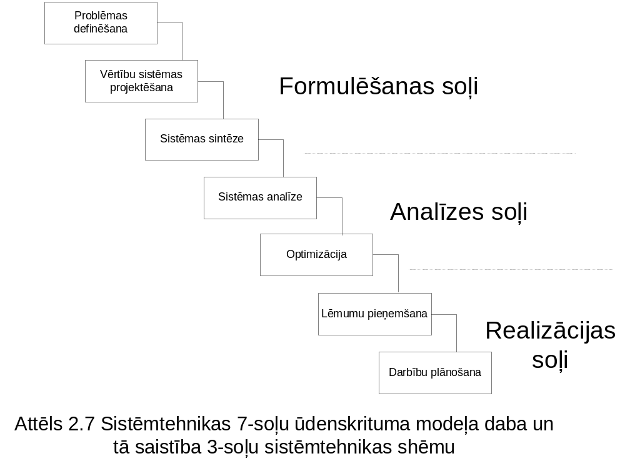
Notes:
Atttēls 2.7 norāda šī sistēmtehnikas 7 soļu ūdenskrituma dabu un tā saites ar 3 soļu sistēmtehnikas shēmu. Šie 7 soļi parasti tiek izpildīti iteratīvā manierē katrā sistēmtehnikas dzīves cikla fāzē.
Šis attēls apraksta iepriekš izklāstīto (JG 17. un 18. lpp)
Par cik pūles un mērķi dzīves cikla dažādās fāzēs ir gluži atšķirīgi, var paredzēt, ka specifiskie rīki un metodes, kas ir piemērotas, lai izpildītu katru no 7 soļiem, ir gluži atšķirīgi vienā vai otrā sistēmtehnikas procesa fāzē. Ir iespējams atgriezties, lai uzlabotu un precizētu agrāko soļu rezultātus, kā jebkura slāņa rezultātu sekas. Katrā no 7 fāzēm ir nepieciešams vadīt katru no 7 soļiem. Attēli 2.4 un 2.5 (izdale) šo fāzu un soļu secību un attēls 2.3 (12.lpp) ilustrē 3 fāzu un 3 soļu dzīves cikla secību.

Slide 21
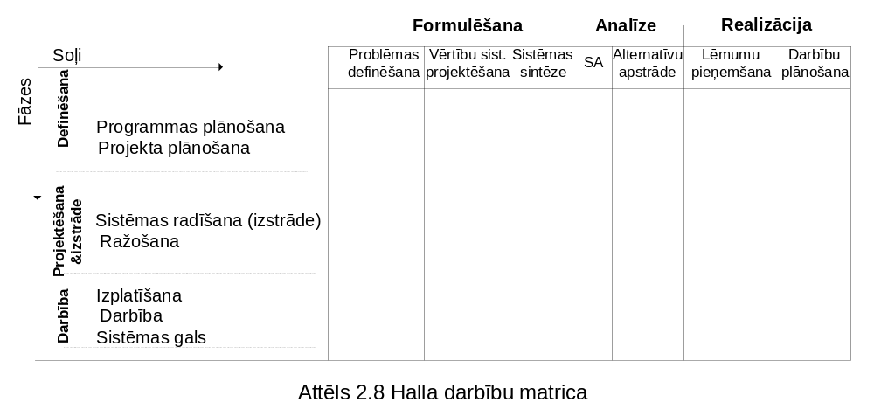
Halla darbību matrica
Notes:
Kombinējot sistēmtehnikas fāzes ar soļiem, iegūstam sistēmtehnikas darbību matricu. Fāzes ir darbību secība laikā, bet soļi ir darbību loģiskā secība.
Attēlojot fāzes un soļus plaknē, iegūst Halla darbību matricu.

Slide 22
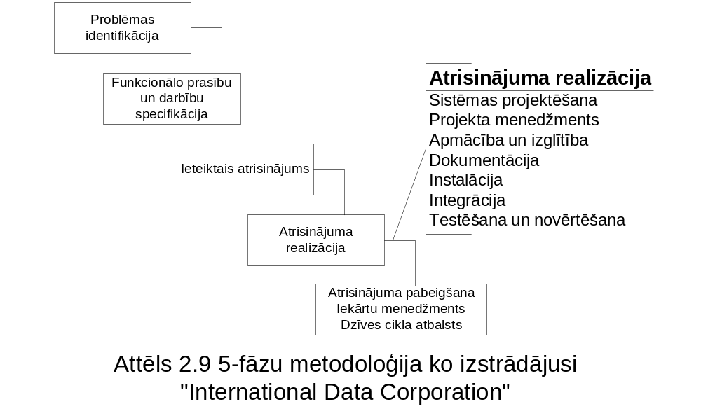
Dažādi dzīves ciklu modeļi
Notes:
Daudzas ASV korporācijas aizstāv dzīves ciklu modeļu lietošanu sistēmtehnikas procesā. Datorzinību korporācija Computer Science Corporation apraksta 2 no šiem 3 sistēmtehnikas dzīves ciklu modeļiem. Viens no tiem ir International Data Corporation sistēmas integrēšanas modelis, kas parādīts nākošajā attēlā un sastāv no 5 fāzēm. Savukārt pati Computer Science Corporation ir ierosinājusi 6 fāzu procesu, ko sauc par Digital System Development Methodology (DSDM).

Slide 23
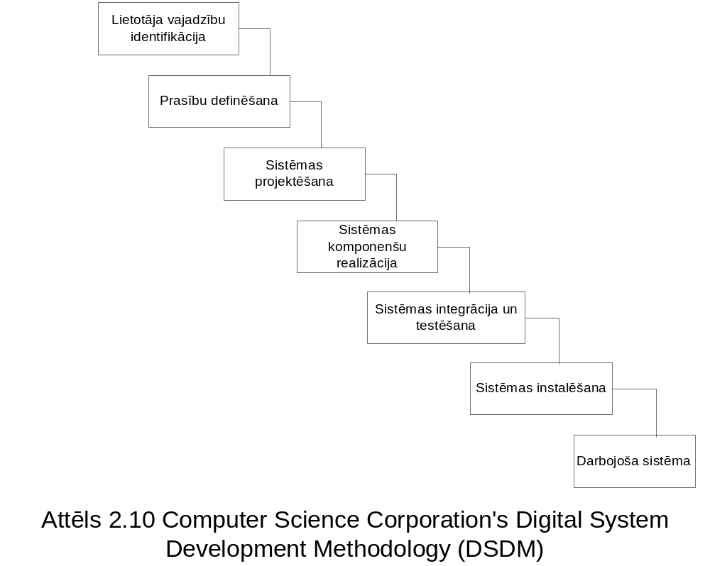
Dažādi dzīves ciklu modeļi
Notes:
Savukārt American Management Systems ir izgudrojuši ‘‘projektē vispirms’’ pieeju informācijas sistēmu inženierijā, kas sastāv no 7 soļiem. Šī pieejas skaidri norādato, ka, projekta lēmumi jāatliek līdz tam, kad apakšsistēmu detalizēta specifikācija ir pabeigta. Acīm redzot šeit ir justs, ka šāda atlikšana novedīs pie funkcionālo specifikāciju radīšanas, kuras ir vērstas uz specifisku projektēšanas pieeju un tas tādējādi, varētu izslēgt citu potenciāli piemērotāku projektēšanas alternatīvu apsvēršanu.

Slide 24
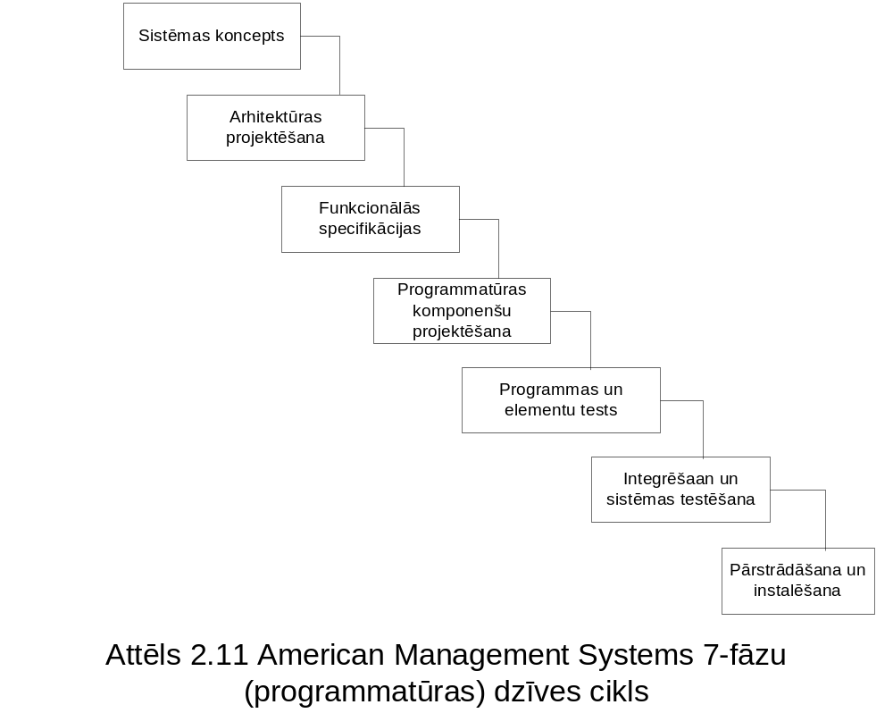
Dažādi dzīves ciklu modeļi
Notes:
AMS dzīves cikla modelī kopējās tehniskās un funkcionālās projektēšanas pieejas/tuvinājumi tiek izstrādātas pašā pirmajā fāzē, sistēmas koncepcijas fāzē. Šīs pieejas tiek novērtētas attiecībā uz svarīgiem iespaidiem: realizējamību, risku, plāna iespaidu un citām izmaksām un ieguvumiem. Sistēmas koncepciju sagatavo maza pieredzējušu cilvēku komanda ar galvenajām funkcionālām un tehniskām iemaņām un pieredzi. Ikviens strādā kā viena vienība galvenā arhitekta vadībā šajā fāzē, kura kulminē, kad klients izvēlas projektu, kurš piedāvā vislabāko kopīgo panākumu iespēju.
Vēl daudz citu dzīves ciklu pieeju sistēmtehnikā var tikt citētas. Lielākajā daļā tās būtu dramatiski atšķirīgas no tām, kuras mēs apskatījām. Programmtehnika (programminženierija) ir sevišķi auglīga ar nesen izstrādātiem dzīves cikla modeļiem.

Slide 25
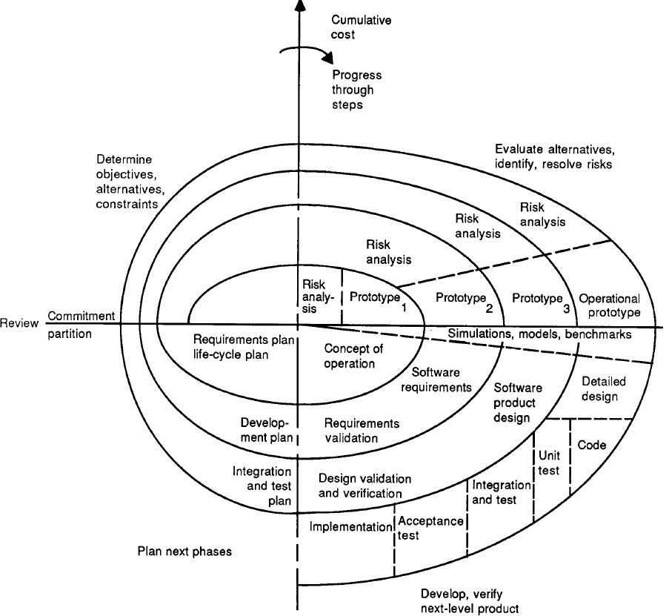
Barry Boehm’s Spiral Model of Software Development

Slide 26
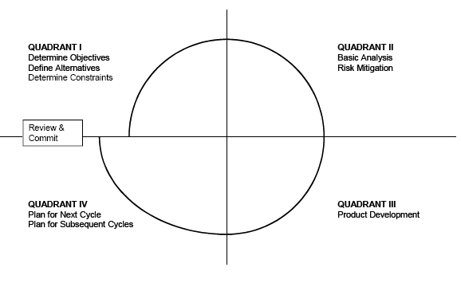
Spiral model

Slide 27
Spirālveida dzīves cikla modelis
Spirāles modelis dalās četros kvadrantos
  pirmajā kvadrantā – plānošana (mērķu, kritēriju, alternatīvu un ierobežojumu noteikšana)
  otrajā kvadrantā – riska analīze (alternatīvu izpēte, riska faktoru noteikšana, riska samazināšana) jeb lēmuma pieņemšana
  trešajā kvadrantā – sistēmu inženierija (nākošā līmeņa produkta izstrāde)
  ceturtajā kvadrantā – izstrādātā produkta novērtēšana
Katrs spirāles vijums (katra iterācija) atbilst aizvien pilnīgākai izstrādājamās sistēmas versijai, sākot ar konceptu, ietverot vienu vai vairākus prototipus un beidzot ar gala produktu

Slide 28
Spirāles modelis
Katrs spirāles vijums (katra iterācija) atbilst arvien pilnīgākai izstrādājamās sistēmas versijai, sākot ar konceptu, ietverot vienu vai vairākus prototipus un beidzot ar gala produktu. Šī iemesla dēļ var teikt, ka spirāles vijumi zināmā mērā aizvieto mums daudz pierastāko dzīves cikla fāzes jēdzienu.

Slide 29
Ciklisks izstrādes process
Procesa cikliskums nodrošina to, ka:
iespējami ātri iegūst funkcionējošu programmu un saņem atsauksmes par to;
katrā ciklā var aplūkot tik lielu projekta daļu, kas nerada informācijas pārslodzi;
izstrādes gaitu ir vieglāk uzraudzīt un koriģēt, jo katrs elementārais izstrādes posms ir relatīvi īss.

Slide 30
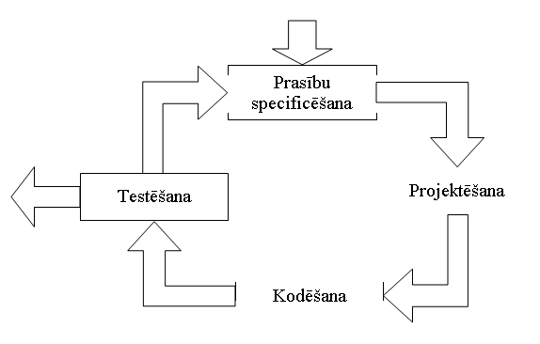
Ciklisks izstrādes process
Notes:
Programmatūras verifikācijas un validācijas plāns apraksta visus plānotos verifikācijas un validācijas pasākumus, kurus paredzēts veikt projekta attīstības gaitā. Verifikācija ir process, kurā nosaka, vai produkts dotajā izstrādes fāzē atbilst iepriekšējās fāzes iz­virzītajām prasībām, t.i. vai pāreja no fāzes uz fāzi notikusi korekti. Validācija ir process iz­strā­des beigu fāzē, kura gaitā pārliecinās, vai galaprodukts atbilst visām tam uzstādītajām pra­sī­bām, t.i., vai radīts tas, kas vajadzīgs.

Slide 31
Spirāles modelis
Šobrīd tiek uzskatīts, ka spirāles modeļa paradigma ir visreālistiskākā pieeja lielu sistēmu un sarežģītas programmatūras izstrādes organizācijai. Tā saglabā klasiskā dzīves cikla sistemātisko "soli pa solim" pieeju, bet iekļauj to iteratīvā shēmā.

Slide 32
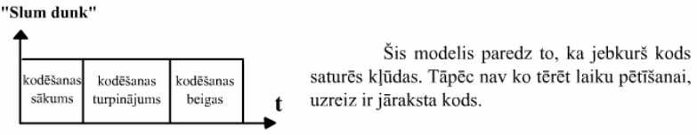
Modeļi no praktiskā viedokļa: “slam dunk”
Psiholoģiskais faktors (augstā GNS + zemā SNS)
Izglītība (determinētu problēmu risināšana)
Programmatūras daba (programmatūra nav fizikāla)
‘Slam dunk’ dzīves cikla pieejā software radītājs uzvedas tā it kā sistēmu varētu uzbūvēt bez detalizētas shēmas.
Notes:
1) ‘Slam dunk’ (ar spēku iemest (iegremdēt šķidrumā)dzīves cikla modelis.
Vai nu mēs to pieņemam vai nē tas varbūt ir visparastākā progr. dz. c. forma, ko lieto pašlaik. Tas izriet no vēlēšanās trūkuma plānot un detalizēt to, kas būtu jādara, pirms mēs patiešām to darām. Pamatfilozofija ir, ka ir vieglāk uzrakstīt programmas, izlabot tajās kļūdas, un līdz ar to likt tām patiešām izdarīt tuvināti to, ko klients grib, lai tās darītu, nekā ‘kavēt laiku’ pielietojot visu to zinātni.’
No kurienes nāk šādi uzskati? Tie saistīti ar 3 faktoriem: psiholoģisko, izglītību un programmatūras dabu.
Psiholoģija. Pēdējos 10 gados pētījumi norāda, ka cilvēkiem, kas rada softvare, ir dažas kopējas un unikālas psiholoģiskas īpašības. Viena no tām, ko sauc Growth Need Strenght (GNS) ir spēcīga nepieciešamība pieņemt izaicinājumu (chellenge) un izpildīt, t.i., patiešām kaut ko darīt. Kodēšana apmierina šo nepieciešamību, jo mēs varam redzēt mūsu darba augļus kodos, kuri mainās no tāda, kurā ir sintakses kļūdas, līdz brīvam no tām, kompilēšanas un izpildes. Katrs no šiem soļiem ir izpildes etaps (stage). Kaut kas patiešām ir darīts. Ja to pašu laiku veltītu, lai definētu visas sistēmas arhitektūru kopumā, detalizētu prasības, uzlabotu dažas nepieciešamās definīcijas vai plānotu mūsu darbības, tas nedotu tādu acīm redzamu izpildi, tāpēc arī tendence izbēgt no šīm darbībām.
Otra softw. development cilvēku raksturīgā īpašība ir zems Social Need Strenght (SNS). Sī zemā SNS un augstā GNS kombinācija bija unikāla starp profesionāļiem. Zems SNS nozīmē, ka persona daudz spējīgāka strādāt neatkarīgi, nekā grupas sastāvā.
Izglītība. Lielākā daļa cilvēku saņem izglītību (V-sk un Bsc), kas saistīta ar determinētu problēmu risināšanu. Problēmas ir labi nostādītas, tās neprasa pētījumus un minējumus vai spriedumus. Tām ir tikai viena atbilde un skaidri pilnīguma kritēriji. Personām, kas no šādas vides ieiet softw. ir maz motivācijas, lai darbotos ar nezināmo - analīzi & proj.
Software daba. Lielākā daļa software uzdevumu liekas vienkārši (relatīvi) līdz kamēr nesākam īsti strādāt. Kāpēc? Viens iemesls ir tas, ka programmatūra nav fizikāla. Jo neviens pa īstam nav redzējis datoru programmu (var redzēt tikai listingus, disketes, bet ne pašu programmu.
Kad apskatām fizisku darbību tādu kā mājas konstruēšanu mēs a priori varam identificēt daudzas stadijas, kurām konstrukcijai jāiet cauri. Mēs domās varam redzēt, ka ja izmaiņas tiks izdarītas vienā stadijā, tas var iespaidot varbūt nākošās stadijas un viss izpildes laiks pagarināsies.

Slide 33
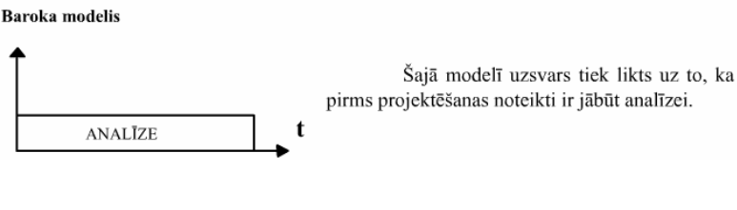
Modeļi no praktiskā viedokļa: “Baroka”
Koncepcija ir, ka katrs program. radīšanas etaps (stage) ir jāpabeidz pirms nākošo uzsāk:
analīze => projektēšana => realizācija
Notes:
Baroka pieeja. (baroks - 17-18.gs. arhitekt. stils) Tātad disciplīnas un struktūras trūkums, ko parāda ‘slam dunk’ pieeja, ir jānovērš. Koncepcija ir, ka katrs program. radīšanas etaps (stage) ir jāpabeidz pirms nākošo uzsāk. Etapi, kurus diktē ‘Baroka’ dzīves cikls, ir analīze, kam seko projektēšana, kurai savukārt seko kodēšana vai realizācija. Tas izklausās lieliski līdz tam brīdim, kamēr mēs sākam to lietot. Tas ko mēs atrodam, ir ka, piem, analīzes process ir nedeterminēts. T.i. mēs varam definēt un pārdefinēt prasības pret projektu . Kāpēc? Tas ir tāpēc, ka vienmēr ir jauni atklājumi par to kā bizness pašlaik norit. Tas gandrīz vienmēr ved pie jauniem atklājumiem utt. Nosakot (decreeing) uzdevumu secību, lai novērstu ‘Slam dunk’ fenomenu daži programmatūras menedžeri ir radījuši sliktāku situāciju, kur projekts ieiet analīzes fāzē un liekas nekad no tās neiziet. Šis fenomens ir līdzīgs kosmosā atklātajam melnajam caurumam. Daļu no šīm grūtībām var saistīt ar faktu, ka savstarpējās saites starp aktivitātēm analīzē un projektēšanā tiek ??atnestas (disallowed). Arī tas, kas veido pilnu analīzi nav definēts un gandrīz nav iespējams aprakstīt. Tā kā projekta personāls strādā uz nedefinētu mērķi un tas cenšas ignorēt faktu, ka tad, kad mēs mēģinām definēt prasības, tās mainās. Viens iemesls ir tas, ka tad, kad mēs cenšamies saprast prasības, mēs mācāmies vairāk par tām un atklājam citas nianses, kuras ir jāņem vērā. Cits iemesls ir tas, ka kad analīzi vada klients sāk paplašināt aptaujas mērogu un sāk ‘redzēt’ automatizācijas vai lielākas automatizācijas priekšrocības veidos, kas nav prognozējami. Tādējādi klients sāk prasīt, lai sistēmas darītu vairāk nekā sākumā tika plānots. Baroka modelis nestrādāja vienkārši tā iemesla dēļ, ka software radīšana nav determinēta darbība. Tās prasa uzlabojumus un savstarpējo sadarbību starp dzīves cikla etapiem, kuros Baroka pieeja mēģina izslēgt no eksistences. Tomēr tai ir arī priekšrocības. Viena no tām ir, ka pieeja parāda nepieciešamību, lai būtu skaidri definēts, kas notiek analīzes un kas projektēšanas etapos. Bez tā mēs varam ieiet fāzē un nekad no tās netikt ārā. Otra priekšrocība ir tā, ka strukturizētām metodēm ir ieguvums, kuru bieži nepamana (overlook), ka tās dod lietu sarakstu, kas jāizdara vai galvenos produktus, kas jārada katrā no šīm fāzēm.

Slide 34
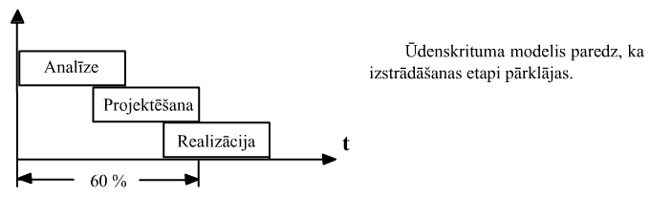
Sistēmu dzīves cikla modeļi
Ūdenskrituma modeļi:
Notes:
Viens no nesenajiem modeļiem programmatūras dzīves ciklā ir ūdenskrituma pieeja. Tā mēģina koriģēt Baroka pieejas trūkumus atzīstot savstarpējo saišu starp etapiem priekšrocības. Šos sakarus veic tādējādi, ka ir etapu pārklāšanās laika nozīmē. Viena etapa rezultāti tiek iepludināti nākošajos sākot ar analīzes etapu. To parāda zīmējums:
Faktiski ‘ūdenskrituma pieeja’ skan kā kaut kas jauns tikai, ja ar to sastopas pirmoreiz. Būtībā tā attēlo to, kas ir praksē pieņemts citās inženierdisciplīnās. Bez tam šajās citās inženierdisciplīnās ir vairāk kārtības (disciplīnas) šo savstarpējo saišu lietošanā un tajās ir kontroles mehānismi, lai novērstu projekta ?? un izkārtošanas laika (schedule) grūtības.
Lai cik lietderīga šī pieeja būtu, tai ir daži trūkumi. Galvenais ir ilgtermiņa projektos, (2 vai vairāk gadi no starta līdz finišam), bieži paiet vairāk kā gads pirms jebkurš darba projekts vai modelis parādās un kļūst pieejams apmeklētāju (klientu) apskatei un kritikai. Klienta paredzējumi par to, kas sistēmai jādara, vienmēr aug un mainās. Ja gads vai vairāk paiet bez pieejamas sistēmas, tad klienta paredzējumi var pāraugt to, kas ir iespējams personāla, procesa laika (flowtime) un budžeta ierobežojumu dēļ.

Slide 35
Pieejas priekšrocības
Labi redzama analoģija ar mājas būvēšanu, jo arī māja tiek izplānota uz papīra, pēc tam uzbūvēti pamati, sienas, jumts, ielikti logi un durvis, nokrāsotas sienas;
• Izstrādes un ieviešanas pieeja ir aprakstīta IEEE standartos, kas ir lokalizēti arī Latvijā;
• Izstrādājot sistēmu, šādā veidā ir viegli plānot darbietilpību, jo to precīzi nosaka iepriekšējā posma rezultāti, tāpēc par projekta izpildi var samaksāt ar fiksētu cenu.

Slide 36
Pieejas trūkumi
Problēmas netiek identificētas līdz pat sistēmas testēšanai;
• Prasībām jābūt fiksētām pirms sistēmas dizaina izstrādes, jo prasību evolūcija nav pieļaujama;
• Prasību nepilnīgums vai pretrunīgums tiek noteikts tikai sistēmas dizaina izstrādes vai pat kodēšanas laikā;

Slide 37
Pieejas trūkumi
Tā kā koncepcijas izstrāde ir ļoti kritisks posms, parasti projekta sākumā zināšanas nav pietiekamas, lai varētu viegli izvēlēties atbilstošo sistēmas dizainu un darbības pamatprincipus, tāpēc atbildīgajiem darbiniekiem ir grūti pieņemt lēmumus un tie kavējas.

Slide 38
Pieejas trūkumi
Precīzi ievērojot ūdenskrituma modeli, nākamo posmu nedrīkst sākt, pirms ir pabeigts iepriekšējais. Ievelkoties sistēmas projektēšanai (piemēram, atbildīgie darbinieki nevar pieņemt lēmumu par sistēmas konceptuālajiem jautājumiem), tiek kavēti arī visi pārējie posmi.

Slide 39
Sistēmu dzīves cikla modeļi
Prototipēšana:
analīze
Zīm. parāda šīs pieejas lietošanu, kad visas sistēmas arhitektūra ir noteiks un prototipēšanu lieto, lai realizētu iepriekš izvēlētu moduļu skaitu
prototips
projektēšana
realizācija
60 %
flow time
Notes:
Prototipēšanas pieeja (Prototipu pieeja)
The Prototyping Approach.
Šī pieeja izrādās esam lietderīgs papildinājums ūdenskrituma dzīves cikla modelim. Prototipēšana ir standartprakse gandrīz visās inženieru profesijās. Tā tika ‘atklāta’ 70 gadu vidū un tās galvenā priekšrocība ir tā, ka dod lietotājam agrīno ‘sajūtu’, kāda būs sistēma pirms tā tiek būvēta. Starp tās trūkumiem ir
* Dzīves cikla un vadības modelis izvēršas par ??deteriorate into what amounts to a ‘Slum Dunk’ development. Tas iezīmējas ar bezkontroles ??runaway programmatūras radīšanu, lai gan to iemācās dod atpakaļ ??fed back (pa atgriez. saiti) uz projektēšanu. Faktiski pats prototips tiek uzlabots un adaptēts kā izplatīta ??delivered sistēma.
Lietotājs var atrast prototipu tik pievilcīgu un derīgu, ka radīšanas brigāde tiek atstādināta no tālākās sistēmas radīšanas.

Slide 40
Ātro prototipu modelis
Sākuma dizains,
• Prototipa izstrāde,
• Prototipa testēšana,
• Prototipa modificēšana un
papildināšana.
Kad šis cikls tiek pārtraukts, pēdējais sistēmas prototips arī kļūst par galīgo sistēmu.
Notes:
Autora pieredze ar šī tipa dzīves ciklu var piedāvāt kādu lietderīgu ieskatu apstākļos, kuros ir pieņemami prototipēt sistēmu. 70 gadu vidū daļa no automatizētās ražošanas (Computer-aided Manufacturing CAM) bija programmatūras radīšana, un mēs strādājām ar klientu, kuram patiesi nebija skaidra priekšstata par to, ko sistēma, kuru mēs apņēmāmies uzbūvēt dara. Dažas lietas bija zināmas. Sistēma pamatojās uz mainframe un lietoja terminālu, kuram bija atmiņas screen. Tai būtu jābūt interaktīvai, reālā laika sistēmai. Memory display nebija piemēroti interaktīvai sistēmai, bet klientam tie bija un viņš vēlējās tos lietot. Mēs norādījām, ka būs problēmas lietotājam, bet klients norādīja, ka šīs problēmas ir izprastas un norādīja mums turpināt projektu. Sistēmai būtu jāatbalsta noteikta programmatūra, radīšanas metožu pielietojums, bet tika panākta saskaņa tikai par dažām detaļām. Bija lielas aizdomas, ka klients nebūs apmierināts ar to, kas iegūts, t.i. nedefinētas prasības nekad netiks apmierinātas. Galu galā klients aptvēra, kādas interfeisa problēmas viņiem rodas, jo gūt pieredzi un tikai dzirdēt ka būs problēmas ir pilnīgi dažādas lietas. Populāra tēma, kas saistīta ar prototipēšanu ir koda ‘aizmešanas’ koncepcija. Bažas par to rodas gan no ekonomiskā, gan arī psiholoģiskā viedokļa. Tikai rets klients vēlas maksāt par to, kas tiek vienkārši izmests. No metožu un disciplinētas sistēmu radīšanas redzes viedokļa zināšanas, ko prototipam būtu jādod var un jau ir ielikusi ne vienu vien komandu ?? discarded atmest ‘Slum Dunk’ situācijā. Protams, tas atkarīgs arī no tā, kā prototipu liek priekšā vadība un kā notiek kvalitātes kontrole, tomēr briesmas pastāv.Alternatīvs veids kā izmantot prototipēšanu ir realizēt iepriekš izvēlētu ierobežotu moduļu skaitu iepriekš labi noteiktā arhitektūrā. Tas garantē, ka vismaz daļa no koda netiks izmesta ārā. Sliktākajā gadījumā daudz no tā tiks izmainīts. Pašreizējā pieredze rāda, ka prototipēšana ir vispiemērotākā sistēmām, kam ir ievērojama sadarbība ar lietotājiem. Interaktīvās, reālā laika sistēmas pirmie kandidāti. Prototipēšanas dzīves cikls parādīts zīm.
Prototipēšana ir labs līdzeklis, lai definētu un atjaunotu zināšanas par sistēmas prasībām un uzlabotu saskarsmi ar klientu. Tomēr tā prasa ideālu disciplīnu projekta grupā, lai novērstu bezkontroles ??runaway software development.

Slide 41
Pieejas priekšrocības
Sistēmas lietotāji uzreiz iegūst darbojošos sistēmu;
• Izmantojot prototipu, iespējams noteikt, vai sistēma atbilst vēlamajam rezultātam, un precizēt prasības;
• Pasūtītājam ir vienkāršāk pieņemt lēmumu, jo galīgais sistēmas izskats mainās pakāpeniski un ir maz atkarīgs no sākotnējā dizaina.

Slide 42
Pieejas trūkumi
Izmaiņu dokumentācijas process ir kritisks, jo tieši tas nosaka gala sistēmas izskatu;
• Pasūtītājs var maldīties, domājot, ka sistēma jau ir gatava, redzot tikai lietotāja saskarni. Šī iemesla dēļ izpildītājam var būt grūti izskaidrot, kas tiek darīts turpmākajā izstrādes gaitā;
• Grūti plānot projekta darbietilpību, tāpēc vēlams par projekta realizēšanu maksāt pēc patērēto resursu (time-material) izlietojuma.

Slide 43
Attiecībā uz dokumentāciju
Šāda atšķirīga pieeja arī maina pasūtītājam nodoto dokumentu nozīmīgumu. Veicot darbus pēc ūdenskrituma modeļa shēmas, būtiski ir apstiprināt projekta sākotnējo posmu dokumentus, savukārt, izmantojot ātro prototipu pieeju, svarīgi ir vienoties par izmaiņas aprakstošajiem dokumentiem.

Slide 44
Secinājumi
Abām jau minētajām metodēm ir pilnīgi pretēja ideoloģija: realizējot projektu pēc ūdenskrituma modeļa, nepieciešami arvien detalizētāki plāni un tikai tad notiek sistēmas izstrāde, savukārt ātrās prototipu metodes pamatideja ir radīt sistēmu un tad noteikt, ko nepieciešams pārplānot.

Slide 45
Kuru projekta modeli izvēlēties?
Atkarībā no tā, kādas ir sākotnējās zināšanas, prasības un vēlmes, projekta pārvaldniekam būtu vēlams izvēlēties arī attiecīgu projekta pārvaldības modeli.

Slide 46
Uz ūdenskrituma modeli balstītu shēmu vēlams izmantot, ja:
IS izstrādes projekts ir ļoti liels (darbietilpība vairāki cilvēkgadi);
• pasūtītāja darbiniekiem ir labi zināms, ko viņi no sistēmas vēlas iegūt;
• lielāko darbietilpību prasa sistēmas iekšējās loģikas un sadarbības ar citām sistēmām izstrāde;
projekts ir par fiksētu cenu.

Slide 47
Uz ātro prototipu modeli balstītu shēmu vēlams izmantot, ja:
• pasūtītājam ir skaidrs, ka esošā situācija ir neapmierinoša, bet nav zināms, kas un kā būtu jāmaina;
• sistēmas būtiska daļa ir lietotāja saskarne,
• projekts tiek realizēts par time-material cenu.

